Slide 1
CHÀO MỪNG CÁC EM ĐẾN VỚI BÀI HỌC NGÀY HÔM NAY!

Slide 2
KHỞI ĐỘNG
Các hình sau gợi nhắc em đến nhân vật nào đã được học. Chia sẻ ngắn gọn cảm nhận của em về nhân vật ấy?

Slide 3
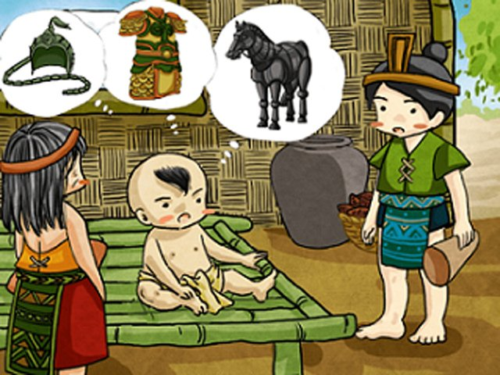
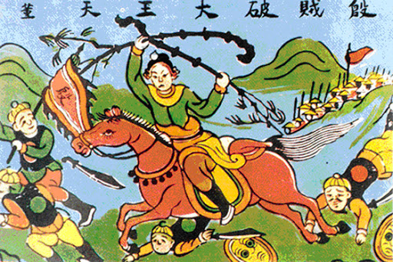
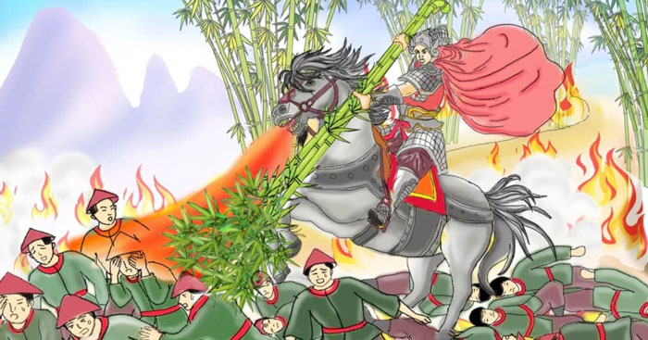
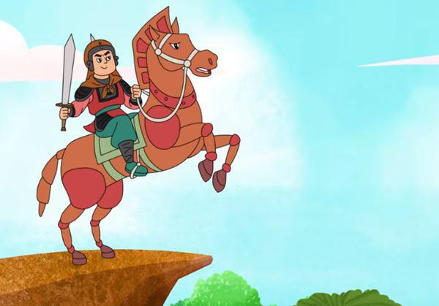

Slide 4
TIẾT 98-99
BÀN VỀ NHÂN VẬT THÁNH GIÓNG

Slide 5
I. TÌM HIỂU CHUNG

Slide 6
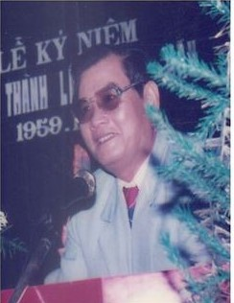
1. Tác giả, tác phẩm
a. Tác giả Hoàng Tiến Tựu
Hoàng Tiến Tựu (1933- 1998)
Quê quán: Thanh Hóa.
Vị trí: Là nhà nghiên cứu hàng đầu về chuyên ngành Văn học dân gian.

Slide 7
b. Tác phẩm
Xuất xứ: Trích Bình giảng truyện dân gian
Thể loại: Nghị luận văn học.
Phương thức biểu đạt: nghị luận.
2. Đọc và tìm hiểu chú thích

Slide 8
II. ĐỌC HIỂU VĂN BẢN

Slide 9
1. Đặc điểm kiểu văn bản nghị luận
Tác giả đã nêu những ý kiến gì về nhân vật Thánh Gióng ?
Ý kiến 1: Thánh Gióng là một người anh hùng phi thường.
Ý kiến 2: Thánh Gióng là một con người trần thế bình thường.

Slide 10
Các em hãy xác định lí lẽ, bằng chứng mà tác giả đưa ra để củng cố ý kiến của mình và điền vào bảng bên.
Ý kiến | Lí lẽ | Bằng chứng
Ý kiến 1: Thánh Gióng là một người anh hùng phi thường.
Ý kiến 2: Thánh Gióng là một con người trần thế bình thường.

Slide 11
a. Ý kiến 1: Thánh Gióng là một người anh hùng phi thường.
Lí lẽ 1: Thánh Gióng hội tụ những đặc điểm phi thường
Lí lẽ 2: Ở Gióng có cả sức mạnh của thể lực và sức mạnh của tinh thần, ý chí
Bằng chứng: Nhổ từng bụi tre đằng ngà để truy kích, đánh giặc.
Bằng chứng: chi tiết về sự thụ thai thần kì của mẹ Gióng

Slide 12
b. Ý kiến 2: Thánh Gióng cũng mang những nét bình thường của con người trần thế.
Lí lẽ 1: Nguồn gốc, lai lịch của Gióng thật rõ ràng, cụ thể và xác định.
Lí lẽ 2: Quá trình ra đời, trưởng thành đều gắn với người dân bình dị.
Bằng chứng:người làng Phù Đổng, nước Văn Lang, đời Hùng Vương thứ sáu
Bằng chứng: nằm trong bụng mẹ, uống nước, ăn cơm cà, mặc quần áo vải…, vũ khí cũng do thợ thủ công rèn nên.

Slide 13
b. Ý kiến 2: Thánh Gióng cũng mang những nét bình thường của con người trần thế.
Lí lẽ 3: Thể hiện sức mạnh của nhân dân trong công cuộc giữ nước.
Bằng chứng: Bình thường tiềm ẩn<=> Gióng không nói không cười. Lúc có giặc thì tập hợp, thức tỉnh các lực lượng làm nên Gióng
Nhận xét: hệ thống các ý kiến, lí lẽ, bằng chứng được sắp xếp logic, rõ ràng, thể hiện được những nhận định của tác giả về nhân vật Thánh Gióng mang vẻ đẹp: phi thường nhưng cũng rất đời thường.

Slide 14
Tìm câu văn thể hiện lí lẽ và câu văn thể hiện bằng chứng trong đoạn văn sau:
“Quá trình ra đời, trưởng thành và chiến thắng giặc ngoại xâm của Gióng đều gắn với những người dân bình dị. Dù có siêu nhiên kì ảo đến đâu, Gióng vẫn phải “nằm trong bụng mẹ” (dù là mấy tháng), vẫn phải “uống nước, ăn cơm với cà” (dù là mấy nong), vẫn phải mặc quần áo bằng vải của dân làng Phù Đổng (dù là cỡ rộng đến đâu). Và ngày cả ngựa sắt, roi sắt, áo giáp sắt của Gióng cũng là do vua Hùng tập hợp những người thợ rèn tài giởi ở trong nước đúc nên.”

Slide 15
“Quá trình ra đời, trưởng thành và chiến thắng giặc ngoại xâm của Gióng đều gắn với những người dân bình dị. Dù có siêu nhiên kì ảo đến đâu, Gióng vẫn phải “nằm trong bụng mẹ” (dù là mấy tháng), vẫn phải “uống nước, ăn cơm với cà” (dù là mấy nong), vẫn phải mặc quần áo bằng vải của dân làng Phù Đổng (dù là cỡ rộng đến đâu). Và ngày cả ngựa sắt, roi sắt, áo giáp sắt của Gióng cững là do vua Hùng tập hợp những người thợ rèn tài giởi ở trong nước đúc nên.”

Slide 16
Ý kiến 1
Bàn về nhân vật Thánh Gióng
Ý kiến 2
2. Tóm tắt văn bản nghị luận
Lí lẽ
Dẫn chứng
Lí lẽ
Dẫn chứng

Slide 17
2. Tóm tắt văn bản nghị luận
Từ sơ đồ tóm tắt, em hãy tóm tắt văn bản bằng một đoạn văn (khoảng 150 chữ).

Slide 18
Văn bản “Bàn về nhân vật Thánh Gióng” đã mở ra cho người đọc nhiều góc nhìn mới mẻ. Trước hết, Thánh Gióng là một người anh hùng phi thường. Sự phi thường đó được thể hiện qua sự thụ thai thần kì và sức mạnh của thể lực, tinh thần, ý chí. Bên cạnh cái phi thường, Gióng cũng mang cái bình thường của con người trần thế. Lai lịch của Gióng cũng mang cái bình thường của con người trần thế. Lai lịch của Gióng rõ ràng, cụ thể. Gióng ra đời và lớn lên bên cạnh những người dân rất bình dị. Áo giáp, binh khí Gióng mang ra trận cũng do vua Hùng tập hợp các thợ rèn tài giỏi làm nên. Có thể nói, Thánh Gióng thể hiện sức mạnh của nhân dân trong công cuộc giữ nước. Đó là một sức mạnh của nhân dân. Khi có giặc ngoại xâm, sức mạnh đó được thức tỉnh và tạo nên Phù Đổng Thiên Vương.

Slide 19
3. Những góc nhìn cuộc sống
Có ý kiến cho rằng: Những góc nhìn, cách hiểu khác nhau của tác giả về nhân vật Thánh Gióng giúp chúng ta hiểu văn bản sâu hơn. Em có đồng ý với ý kiến này không? Vì sao?
Có nhiều cách hiểu đối với các hiện tượng văn học, nhờ đó chúng ta có thể hiểu sâu sắc hơn VB thông qua những ý nghĩa khác nhau.

Slide 20
III. TỔNG KẾT

Slide 21
1. NỘI DUNG
Văn bản bàn về nhân vật Thánh Gióng, người anh hùng vừa có vẻ đẹp lí tưởng vừa là con người trần thế với vẻ đẹp gần gũi, giản dị.

Slide 22
2. NGHỆ THUẬT
Lập luận sắc bén.
Bằng chứng cụ thể, sinh động.
Ý kiến, lí lẽ và bằng chứng có mối quan hệ chặt chẽ, làm sáng tỏ vấn đề.

Slide 23
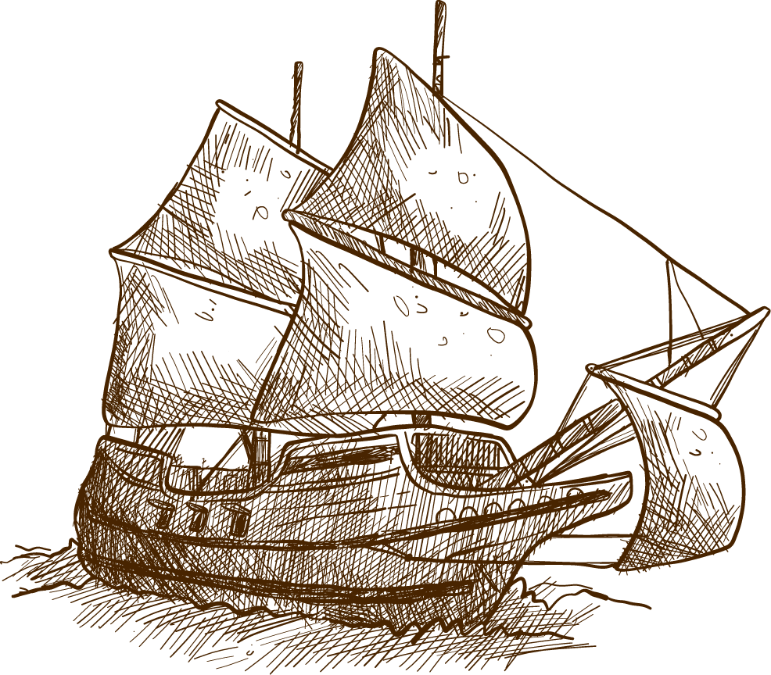
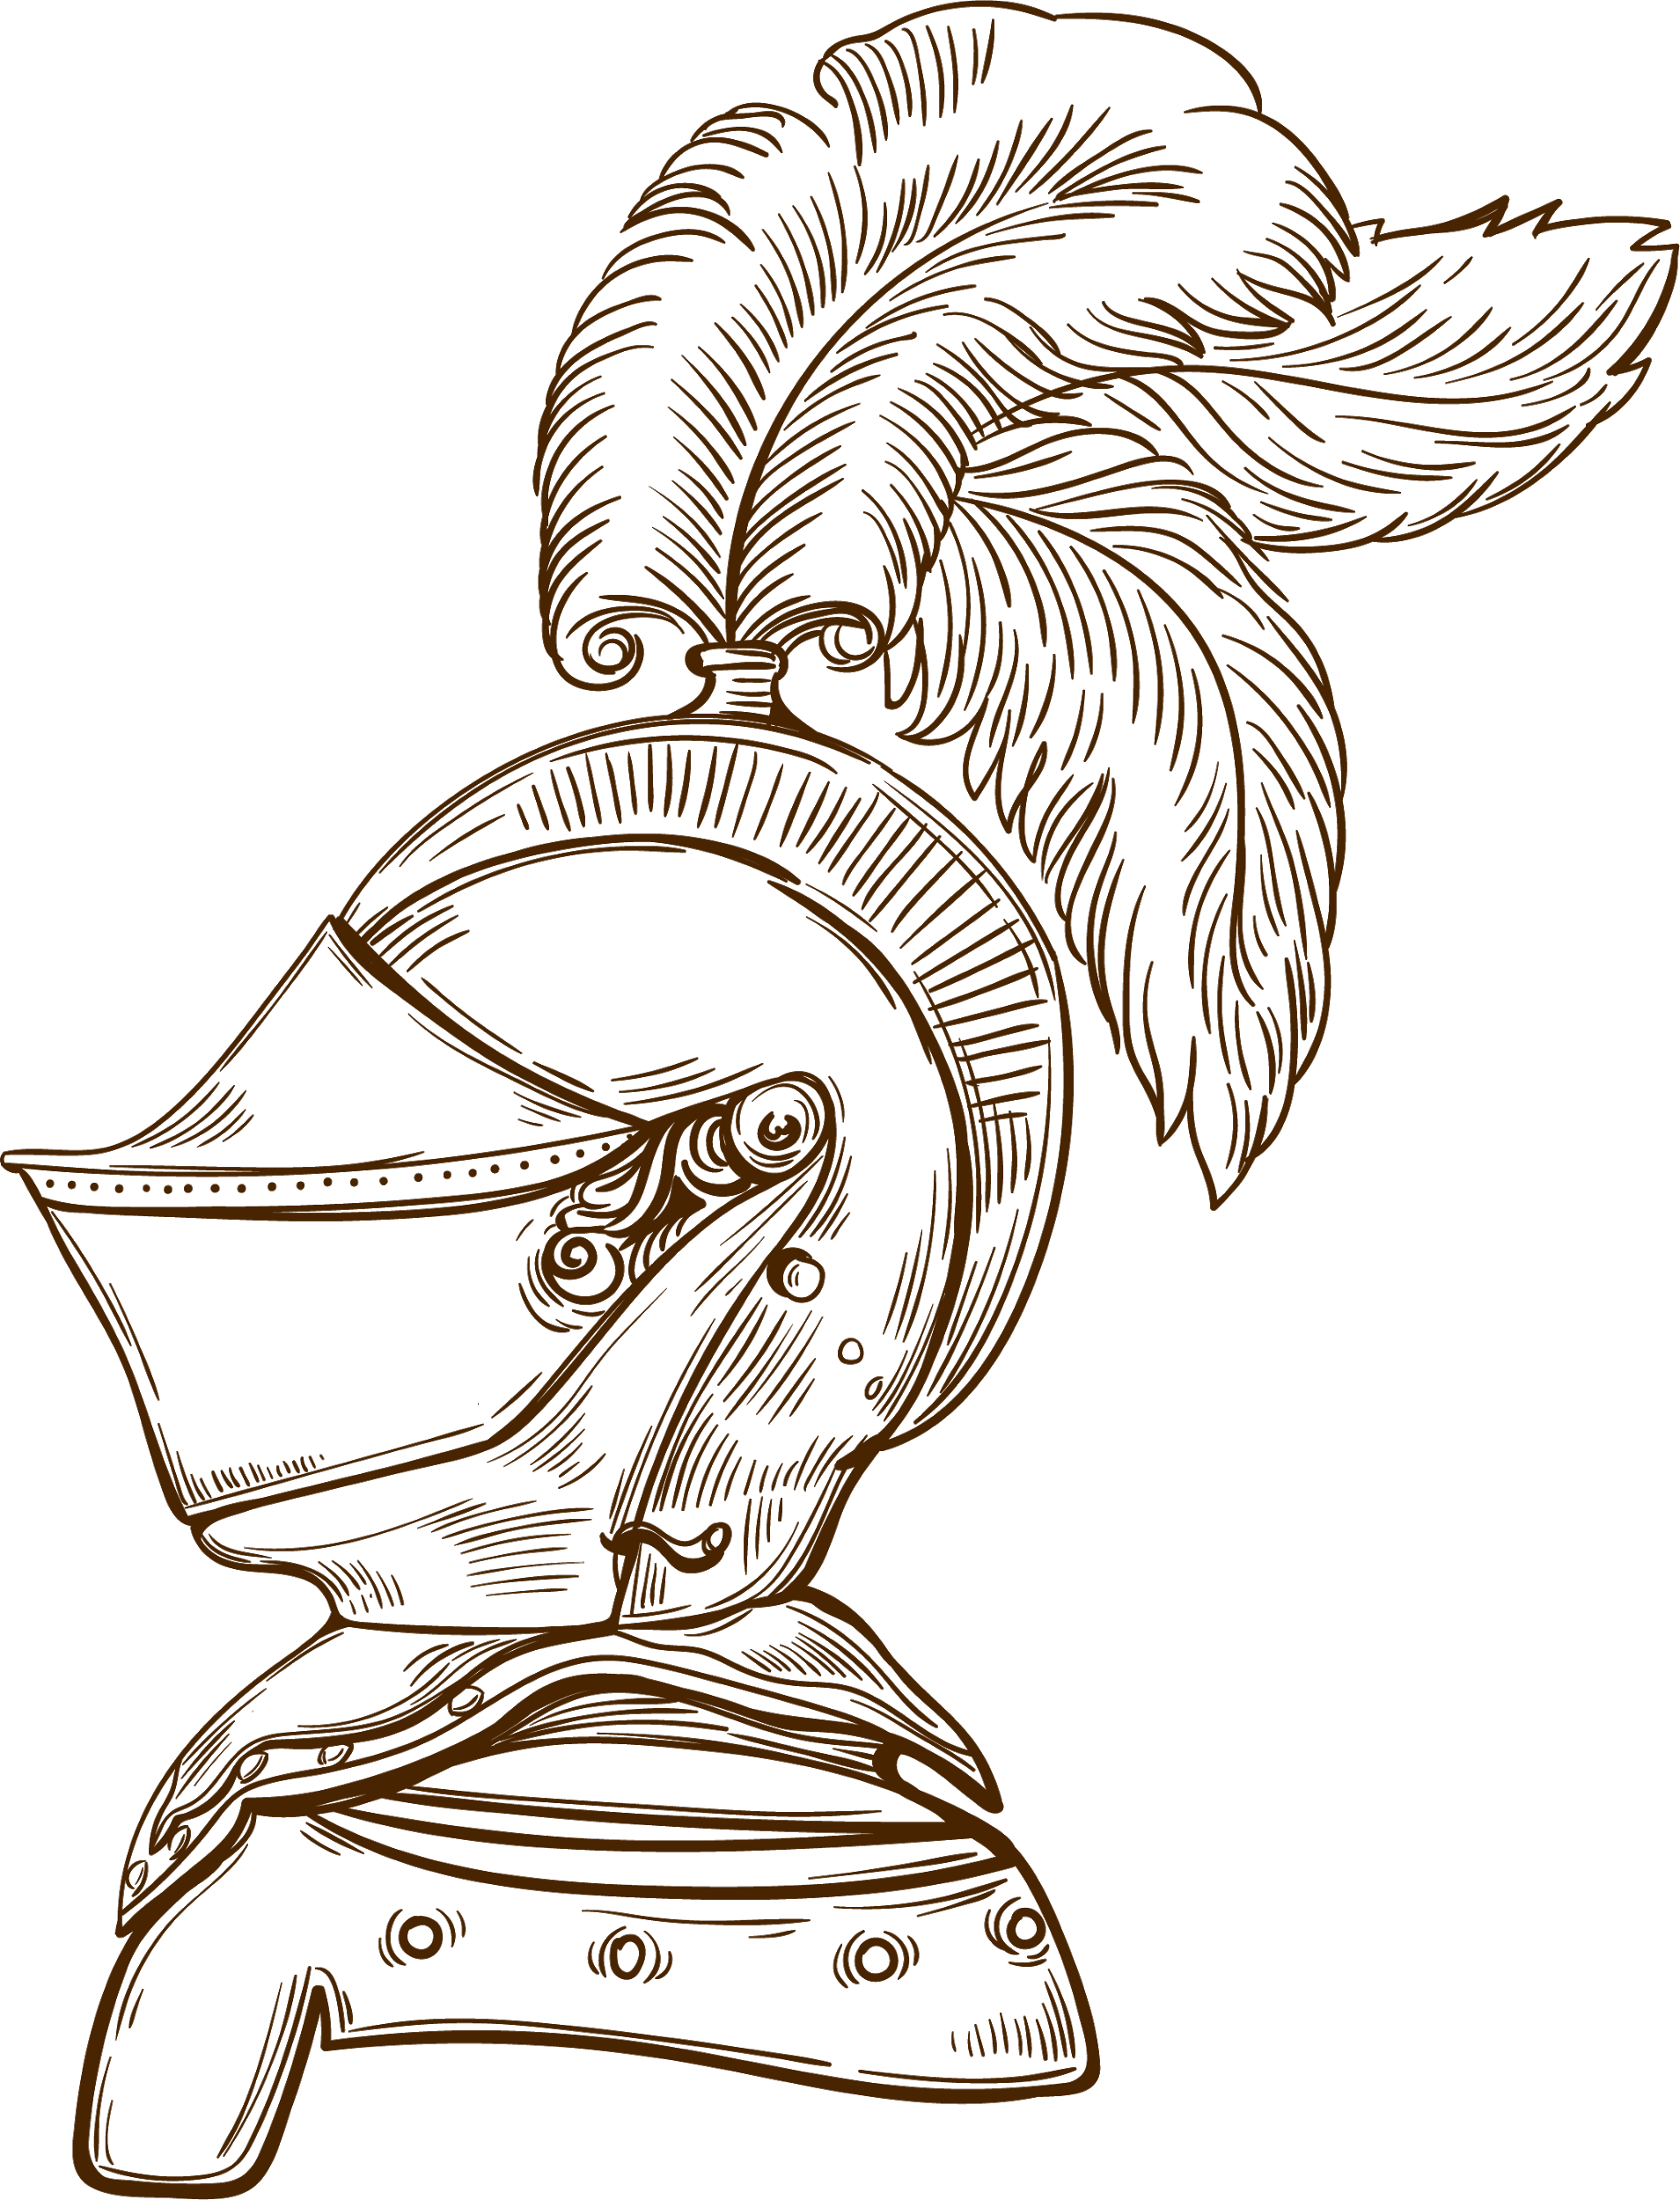
Chúc các em học tốt!

